Slide 1
Что ты знаешь об олимпиаде?
Интерактивная игра-викторина
Автор-составитель
Савельева О.Н.
старший воспитатель МБДОУ № 47 г. Тулы
Правила игры
Начать игру

Slide 2
Правила игры
Игра предназначена для детей 6-8 лет.
Цель игры: закрепить знания детей об олимпийском движении и видах спорта.
Ход игры: играть могут от 1 до 4 человек. Игроки определяют очерёдность ходов. Далее первый игрок выбирает одну из трёх категорий и вопрос. По щелчку мыши появляется вопрос. Если игрок затрудняется дать ответ можно посмотреть варианты ответа, щёлкнув мышью по соответствующей кнопке, и выбрать один из предложенных вариантов. Если ответ дан, то можно проверить его правильность, выбрав соответствующую кнопку. Далее вернуться к началу игры. Ход переходит к следующему игроку. Ведущий игры (воспитатель) следит за соблюдением правил и при необходимости зачитывает вопросы, а также следит за счётом игры.
Приятной игры!
Начать игру

Slide 3
Выберете категорию и номер вопроса
История олимпийских игр
1
2
3
4
Олимпийские традиции
1
2
3
4
Спорт
1
2
3
4
Закончить игру

Slide 4
В какой стране придумали Олимпийские игры?
Посмотреть варианты ответа
Правильный ответ

Slide 5
В какое время года проводятся Олимпийские игры?
Посмотреть варианты ответа
Правильный ответ

Slide 6
В каком городе проходили летние олимпийские игры 2012 года?
Посмотреть варианты ответа
Правильный ответ

Slide 7
Какой город будет принимать зимнею олимпиаду 2014 года?
Посмотреть варианты ответа
Правильный ответ

Slide 8
Что зажигают перед началом Олимпиады?
Посмотреть варианты ответа
Правильный ответ

Slide 9
Назовите олимпийский девиз.
Посмотреть варианты ответа
Правильный ответ

Slide 10
Что изображено на эмблеме Олимпийского движения?
Посмотреть варианты ответа
Правильный ответ

Slide 11
Назовите талисман зимних олимпийских игр в Сочи.
Посмотреть варианты ответа
Правильный ответ

Slide 12
Какой из зимних видов спорта является командным?
Посмотреть варианты ответа
Правильный ответ

Slide 13
К какой группе зимних видов спорта относиться фигурное катание?
Посмотреть варианты ответа
Правильный ответ

Slide 14
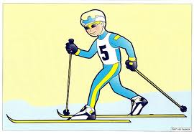
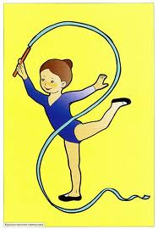
Назовите представленные на картинке виды спорта. Выберете лишний. Объясните ответ.

Slide 15
Какое снаряжение нужно прыгуну с трамплина?
Посмотреть варианты ответа
Правильный ответ

Slide 16
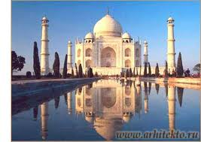
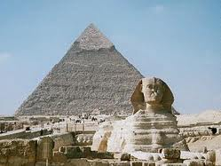
Древняя Индия
Древняя Греция
Древний Египет

Slide 17
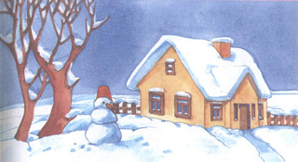
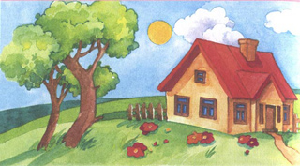
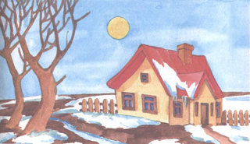
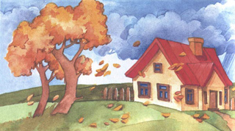

Slide 18
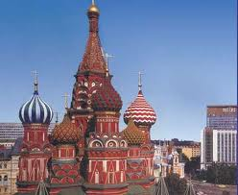
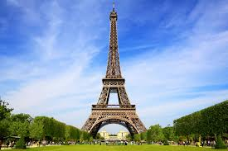
Лондон
Москва
Париж

Slide 19
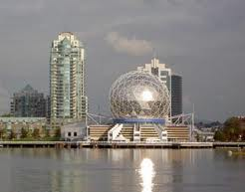
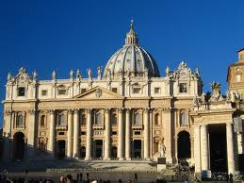
Ванкувер
Сочи
Рим

Slide 20
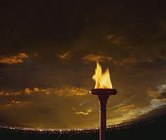

Slide 21
Быстрее, выше, сильнее
Главное – не победа, а участие

Slide 22
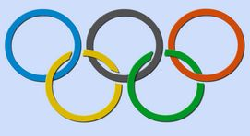

Slide 23
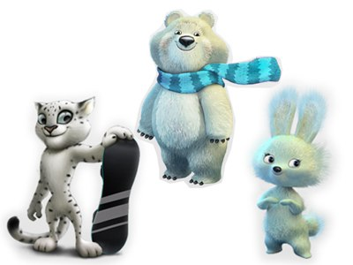

Slide 24
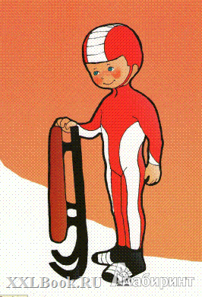
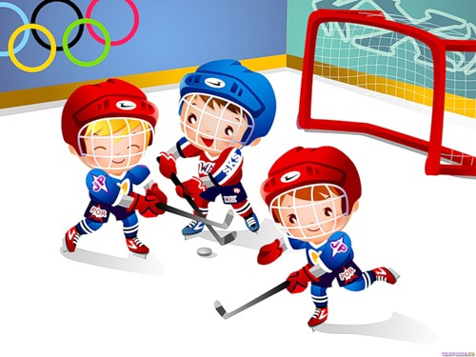

Slide 25
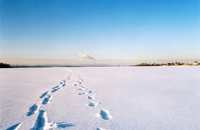

Slide 26
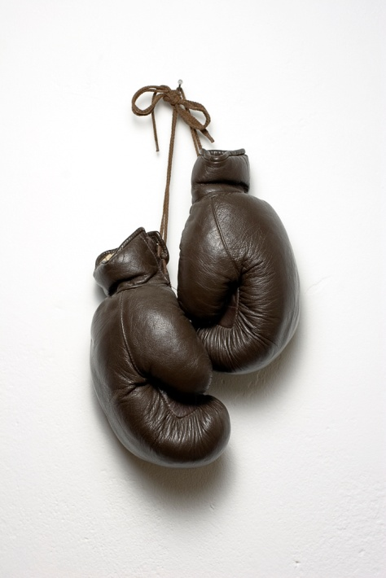

Slide 27
Древняя Греция
вернуться
к началу игры

Slide 28
вернуться
к началу игры

Slide 29
Лондон
вернуться
к началу игры

Slide 30
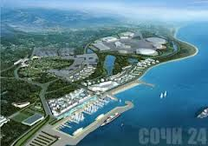
Сочи
вернуться
к началу игры

Slide 31
вернуться
к началу игры

Slide 32
Быстрее, выше, сильнее
Вернуться
к началу игры

Slide 33
вернуться
к началу игры

Slide 34
Вернуться
к началу игры

Slide 35
вернуться
к началу игры

Slide 36
вернуться
к началу игры

Slide 37
вернуться
к началу игры

Slide 38
Конец игры

